Slide 1
卒研までの道のり
2021/04/19

Slide 2
調査したこと
過去の先輩の資料を調査し読み中
高岡さん
「」
（なぜか高岡さんのデータだけUSBから消えていた）
新井さん
「無線センサネットワークにおける観測値補間のための逆距離荷重法の最適なパラメータの検証
名取さん
「無線センサネットワークのバッテリ残量を考慮した通信経路制御方法の提案」
「無線センサネットワーク」をキーワードにして、
木曜日に高岡先輩のデータを頂いて、この3人の中から引き継ぐものを決めようと思う。
（できるか心配！！）

Slide 3
キーワード🔑
イベント駆動型センサネットワーク
クラスタ構造型データ収集法
クラスタ構造フェーズ
観測ノード収集フェーズ
収集観測値設定フェーズ
データ収集フェーズ
観測値補間フェーズ

Slide 4
観測値分布情報を用いたクラスタ構造型データ収集法
ネットワークデザイン研究室 木村光希

Slide 5
研究背景
無線センサネットワーク
センシング機能を持つ無線通信端末（センサノード）を空間に複数個配置
センサノードが取得した環境情報をシンクノード（情報を集める端末）に収集
リアルタイムの湿度や温度、照明、雨量などの環境情報を取得
IoT社会を実現するために
無線センサネットワークが注目されている
IoT：いつでも、どこでも、何度でも、だれでも、様々なサービスが提供され人々の生活をより豊かにする社会

Slide 6
研究背景
イベント駆動型センサネットワーク
周期的に全ノードがセンシング（計測・判別）
全ノードに環境情報に関する閾値をあらかじめ設定
閾値を超えるデータ（イベント）を計測したノードがSINKに情報を送信
SINKはイベントを観測したノードのみの情報を収集
Ex.）原子力発電所の事故により放射線が漏れた場合
①イベント領域の検知→人が立ち入れない危険区域
②胃炎と領域内の観測値情報→どの場所がどの程度の放射線量か

Slide 7
関連研究？
「エッジ探索方式」2010
河井 彩公子、朝香 卓也
イベント領域の橋のノード（エッジノード）のみが情報を送信
「観測値分布情報を用いたデータ収集法」2015 （見れるサイト探す）
青木 悠将、佐藤 雅俊、朝香 卓也
SINKが設定した値を観測したノードすべてSINKにデータを送信

Slide 8
研究背景
無線センサネットワークの課題
消費電力の削減
センサノードはバッテリ駆動
広域な環境、人の立ち入りが困難な場所での利用
多数のセンサノードを配置
限られた電力を節電して利用し、電力を効率よく利用することが課題
本研究では、データ送信を行うセンサノードを選択することで、
省電力かつ高精度な観測値分布を推定するデータ収集法を提案

Slide 9
研究目的
先行研究では、高い省電力効果を示しているが、複雑な値の変化を示すイベントでは、本実験で比較している従来方式の精度よりも精度が低下している。
・センシング領域を格子状のクラスタに分割する際の 有効なクラスタサイズを調査 ・新たな観測値補間の方法を提案
以上の2つを駆使して
省電力効果を衰えさせず、精度のみを上げることを目的にする。

Slide 10
先行研究
観測値分布情報を用いたクラスタ構造型データ収集法, 青木 悠将, 2017年1月

Slide 11
先行研究のデータ収集法
Phase1：クラスタ構造フェーズ
センシング領域を複数のクラスタに分割し、クラスタヘッドを決定
Phase2：観測ノード収集フェーズ
イベントを観測したノードはすべてSINKにデータ送信を実行
SINK
SINK

Slide 12
先行研究のデータ収集法
Phase3：収集観測値設定フェーズ
SINKはイベントの 最大値、最小値、領域の大きさから下記を決定
収集する観測値の幅（収集観測値が10の場合、5～15など）
収集する観測値の間隔（収集観測値が10、60、110など）
Phase4：データ収集フェーズ
全ノードは指定された値を観測時のみ クラスタヘッドにデータを送信①
その後、クラスタヘッドは送信データを選択し、 SINKにデータを送信②
SINK
SINK
Phase4①
Phase4②

Slide 13
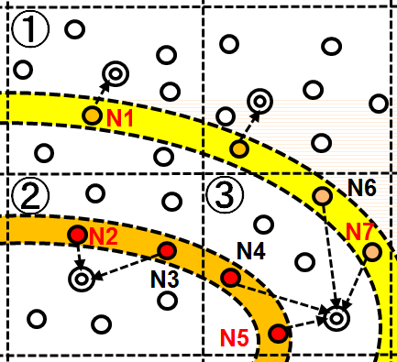
クラスタヘッドのデータ選別
クラスタヘッドはN1のデータをSINKに送信
クラスタヘッドはN2とN3のデータを受信 同じ設定値のデータのため、より早く受信したN2のデータのみSINKに送信
クラスタヘッドはN4～N7のデータを受信 N4とN5、N6とN7はそれぞれ同じ設定値のデータであるため、N5、N7のデータのみSINKに送信

Slide 14
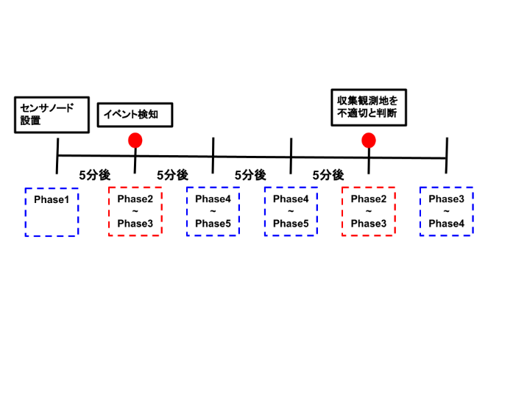
先行研究の流れを作成

Slide 15
既存プログラム実行する
名取さんのプログラムに青木さんのクラスタ方式の部分を付け足してみる？？
まずプログラムを解読中
→名取さんはクラスタ方式の部分を消している。
実行していき、実行結果を出す。
図を自作する。
名取さん→理解
次に青木さん
方法を説明できるようにする
プログラムを見ていく

Slide 16
先行研究の説明
予稿集作成
programNum-KimuraMiki.docx
現段階では、「はじめに」「無線センサネットワークについて」「先行研究のデータ収集方法」「参考文献」まで記入済み
提案手法は、何を書いたらいいか
補間フェーズの計算の説明ができない（）
ここが違うを書く
有効なクラスタサイズを見つけて使用するよ
観測値補間の方法も探していくよ

